Slide 1
¡Bienvenido a nuestra primera capacitación para proveedores para el año fiscal 24 – 25!
Inicie sesión poniendo su nombre, apellido y centro para personas mayores en el cuadro de chat. ¡Gracias!
¡Empezaremos en breve!

Slide 2
Planificación de menús
Septiembre 2024
Constance Rudnicki, MS, RDN, LD Registered Dietitian/Nutritionist Karen Zarrella, M.Ed, CDM, CFPP Certified Dietary Manager/ Certified Food Protection Professional

Slide 3
Objetivos:
Después de la capacitación de hoy, los asistentes podrán: Identifique los requisitos de comida según la Ley de Estadounidenses Mayores Explique cómo el patrón de comidas cumple con los requisitos Desarrollar diferentes métodos para adquirir información de los consumidores. Identifique los "9 grandes" alérgenos alimentarios Recuperar y usar menús ya aprobados Cree menús mensuales que cumplan con los patrones de comidas y los requisitos nutricionales

Slide 4
OAA – Ley de Estadounidenses Mayores de 1965
DRIs - Conjunto de estándares de nutrientes y energía establecidos por la Junta de Alimentos y Nutrición de la Academia Nacional de Ciencias

Slide 5
Requisitos del menú (OAA Section 339)
Se debe cumplir con un mínimo de 1/3 de los DRI si los participantes son Se ofrece una comida al día
Un mínimo de 2/3 de los DRIs si al participante se le ofrecen dos
comidas al día
100% de las dietas si se ofrecen al participante tres comidas al día
“…proporcionar flexibilidad a los proveedores de nutrición locales en el diseño de comidas que sean atractivas para los participantes del programa.”

Slide 6
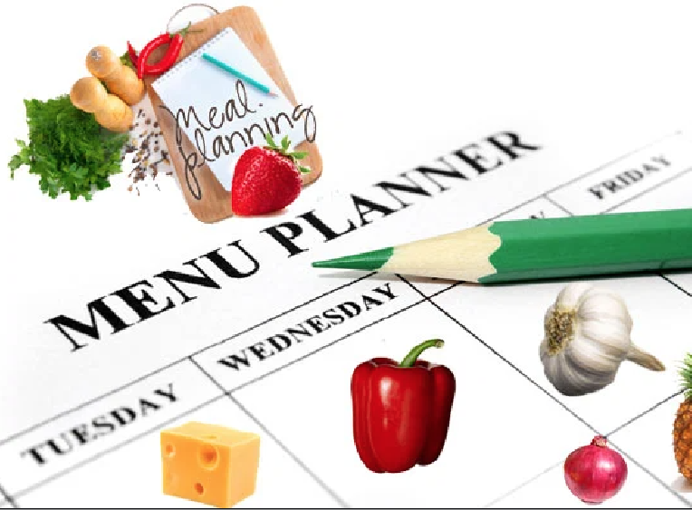
Requerimientos de nutrientes a la hora de planificar tus menús
Calorías
Carbohidratos
Proteína
Gordo
Fibra
Vitamina B-12
Vitamina A
Vitamina C
Hierro
Calcio
Sodio
Incluya una variedad de alimentos ricos en nutrientes.

Slide 9
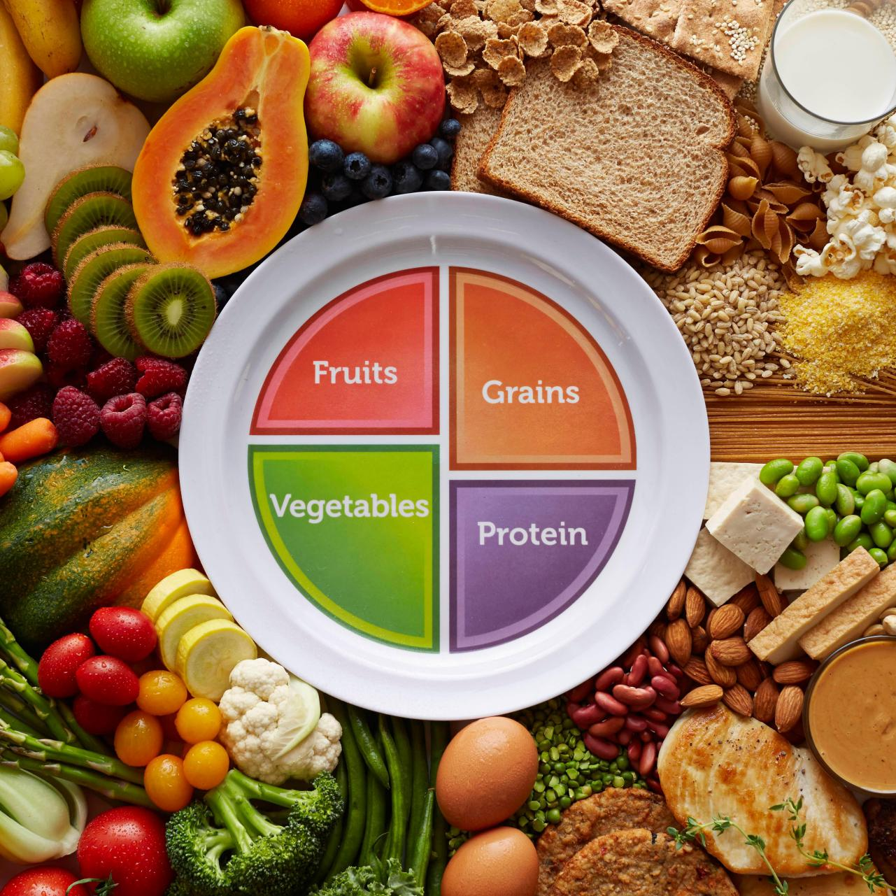
Seguir el PATRÓN DE COMIDA al planificar su menú
3 oz de carne o alternativa
Dos (1/2c) porciones de verduras diferentes o 1c de verduras de hoja
Una o más porciones de pan o alternativas, preferiblemente de grano entero
8 onzas (1c) de leche o equivalente
Una (1/2c) porción de fruta un mínimo de 3 veces por semana
Postre (opcional)
Grasa según sea necesario

Slide 10
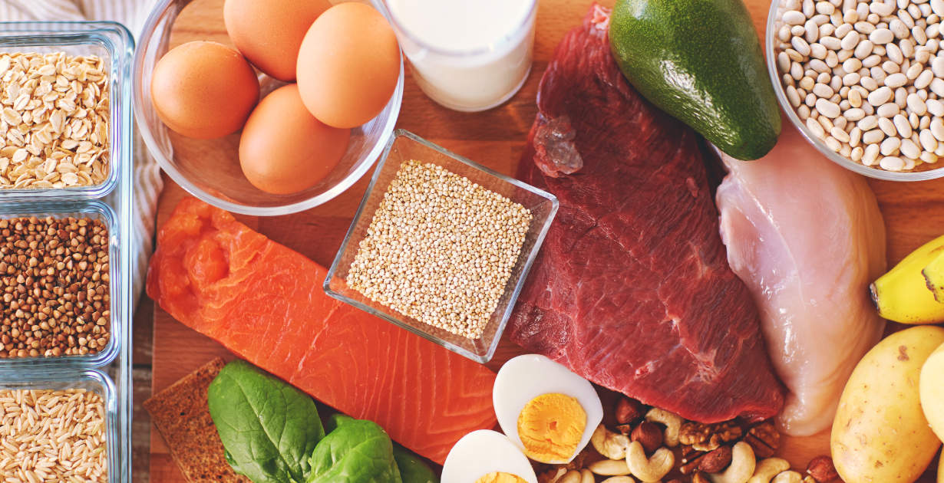
Planificación de la proteína
3 onzas de alimentos proteicos (deben ser magros o bajos en grasa)
Carne, Aves de corral Huevos:
Carne de vacuno, cabra, cordero, cerdo, carne de caza, aves de corral, vísceras
Mariscos-bagre, cangrejo, platija, eglefino, perca, salmón, sardina, bacalao, tilapia, atún claro
Frutos secos, semillas, productos de soja sin sal:
Frutos secos y cacahuetes, mantequillas de frutos secos, semillas (chía, lino, calabaza, sésamo)
Tofu
Frijoles, guisantes, lentejas: (pueden ser parte del grupo de proteínas o del grupo de verduras; pero solo se pueden contar en 1 grupo)

Slide 11
1 onza de alternativa a la carne/proteína equivale a lo siguiente:
1 huevo mediano
1 oz de pepperoni ~ 14 rebanadas*
1T L.S. Mantequilla de cacahuete/soja/frutos secos
1/2 onza de semillas
1/4 taza de requesón*
1/3 taza de nueces sin sal
1/4c Tofu
1/2 taza de yogur bajo en grasa o sin grasa
1 oz de queso*
Las onzas de hot dog pueden variar*
Alto contenido de sodio y/o grasa saturada
Frijoles
(Frijoles secos o enlatados, guisantes, garbanzos y lentejas)
1/4c = 1oz
1/2c = 2oz
3/4c = 3oz
Esto no incluye judías verdes ni guisantes verdes.

Slide 12
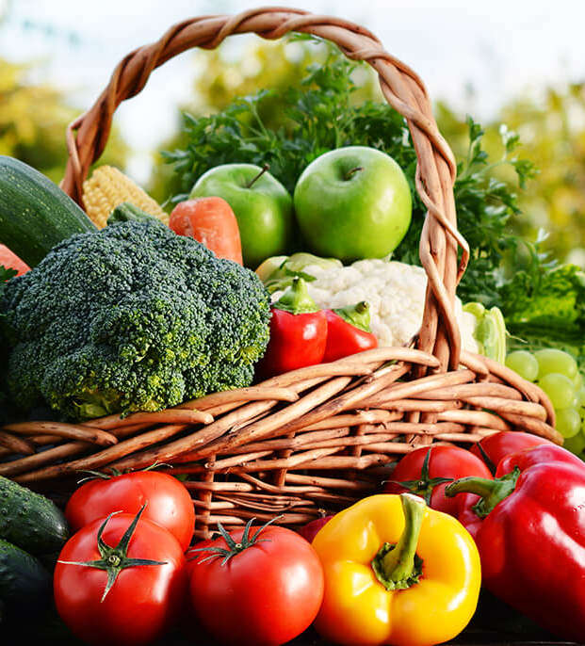
Planificación de las verduras
Se requieren dos (1/2 taza) porciones de verduras
1/2c Verduras cocidas, escurridas, frescas, congeladas, enlatadas o crudas (judías verdes, guisantes, remolachas, etc)
1c Verduras de hoja verde crudas
1/2c Jugo de tomate bajo en sodio
1/2c 100% Jugo de vegetales bajo en sodio
3/4c Sopa de tomate o verduras

Slide 13
Planificación para la fruta
Una (1/2taza) un mínimo de tres veces por semana
1/2c fruta
1 pieza de fruta fresca de tamaño mediano
1/2c Jugo 100% de fruta*
1/3c Jugo de arándano*
1/4c Fruta seca*
15 Uvas
*aumentará % de carbohidratos

Slide 14
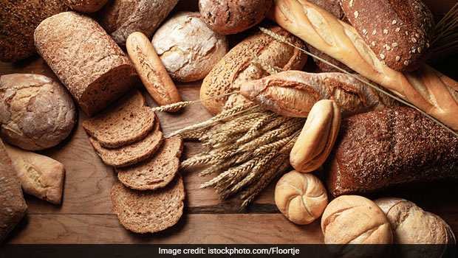
Panes o alternativas Una o más porciones de pan (se desea un grano entero, enriquecido o se permite una alternativa de pan)
1 Pan de molde (preferiblemente integral)
1/2c Pasta cocida, fideos de arroz
1 oz Cereales listos para comer
1/2c Cereal cocido
2” Maíz
1 rebanadas de tostadas francesas
½ Muffin Inglés
4-6 Galletas (1oz)
1 6” tortilla
½ Bagel, 3-4" de diámetro
1 panecillo de sándwich pequeño
½ panecillo grande de perrito caliente / hamburguesa (1oz)
1/2c Relleno de aderezo de pan*
*alto contenido en sodio
1 oz rollo (preferiblemente de grano entero)
8 galletas de animales
3 (2 ½” cuadrado) Galletas
1/2c Crutones
4” A través de panqueques
2.5 oz Albóndiga
1oz Pan frito
1/2c Mesa
1oz Pretzels/ Chips de tortilla, Chips
2 ½‘’ galleta
4” gofre cuadrado

Slide 15
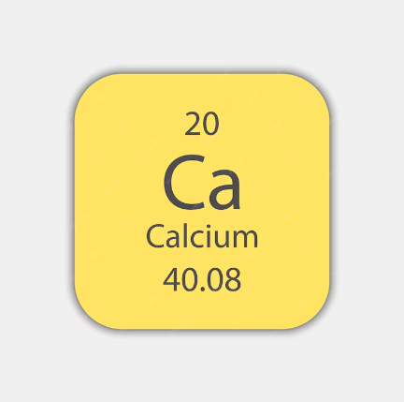
Leche y alternativas a la leche
8 onzas diarias (1 taza o 1/2 pinta) de leche o equivalente
8 oz Alternativa a la leche, como la leche sin lactosa
Leche de soja
Leche de almendras
Leche de avena
1 cup yogur
1/4c Leche en polvo descremada por 1 taza de agua
Cereal listo para comer fortificado con calcio
Jugo de naranja fortificado*
* Puede aumentar % CHO
Calcio

Slide 16
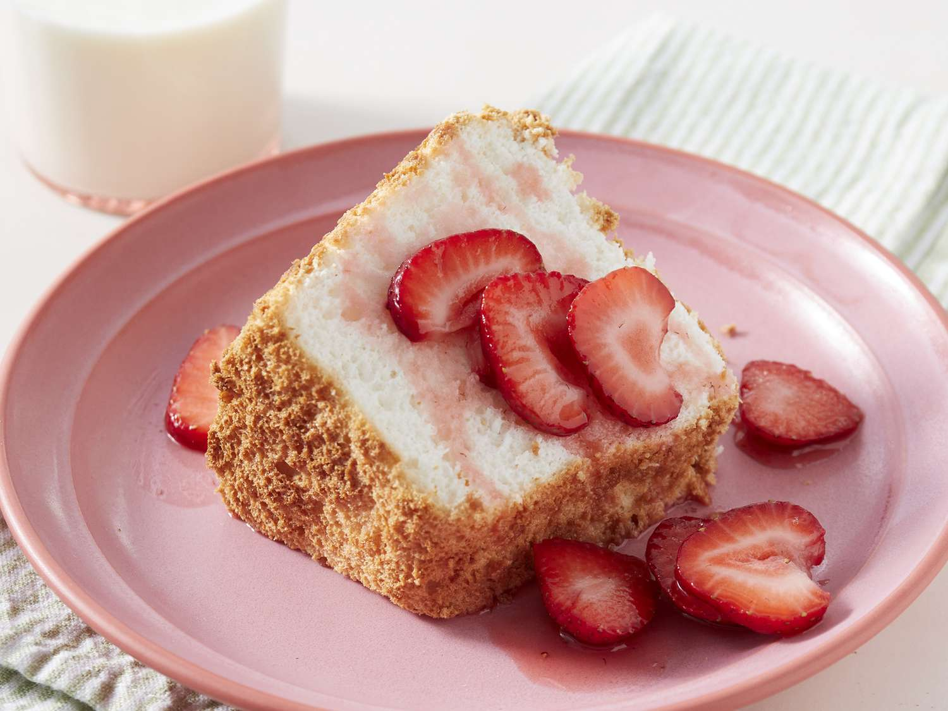
Postres (Opcional)
Tarta de fresa
Barra de limón
Pudín (bajo en azúcar)
Arroz con leche
Galleta sin azúcar
Pastel de comida de ángel
Galleta
Zapatero de melocotón
Galleta de avena
Barra de fecha

Slide 17
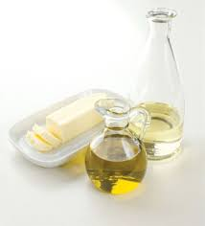
Aceites o grasas (según sea necesario)
Raciones variables por comida
1 TBSP aceite (vegetal, canola, maíz, oliva, soja)
1 TBSP Margarina o mantequilla
1 TBSP Mayonesa
2oz LS Salsa

Slide 18
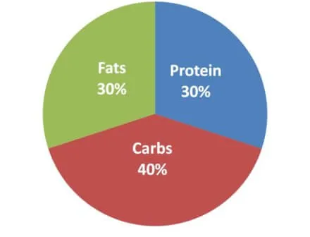
¿De qué se trata el análisis??
Un poco menos de proteína
Es necesario hacer cambios.
Un poco más de carbohidratos
Notes:
La cantidad de grasas saturadas y sodio se acumulan rápidamente, que son las principales razones de los cambios en el menú. La siguiente razón para el cambio, la fibra.

Slide 19
Notes:
This is an example of an approved nutrition analysis.

Slide 20
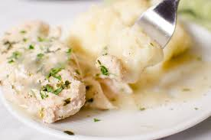
Planea un arco iris de colores Mira el plato como un todo!
VS.
Cada color de fruta y verdura nos aporta diferentes nutrientes ---- y hace que el plato quede bonito!! Los compuestos colorantes de las frutas y verduras son fitoquímicos o fitonutrientes que las investigaciones han encontrado que tienen muchos beneficios para la salud. Por ejemplo, los arándanos tienen un alto contenido de antocianinas, que ayudan a preservar nuestra función cerebral a medida que envejecemos.
Notes:
https://www.healthstandnutrition.com/eating-the-rainbow/

Slide 21
USO DE RECETAS ESTANDARIZADAS
Definición del USDA: una receta que "ha sido probada, adaptada y reprobada varias veces para su uso en una operación de servicio de alimentos determinada y se ha encontrado que produce los mismos buenos resultados y rendimiento cada vez que se utilizan los procedimientos exactos con el mismo tipo de equipo y la misma cantidad y calidad de ingredientes”.
Palabras clave: probado, adaptado, reintentado, mismos resultados, mismo rendimiento, procedimientos exactos, mismo equipo, misma cantidad, misma calidad

Slide 22
Las recetas estandarizadas producen comidas que proporcionan:
Calidad constante de los alimentos Contenido constante de nutrientes Control de costo e inventario de alimentos/ Procedimientos de compra coherentes Satisfacción del consumidor Control de costos de mano de obra Mayor confianza de los empleados y menos tiempo de formación para los nuevos empleados
NOTA: Cuando no se siguen las recetas, el valor nutricional se altera.
Notes:
Las recetas se basan en los ingredientes y el tamaño de las porciones. Las recetas estandarizadas se pueden encontrar en nuestro sitio web.

Slide 23
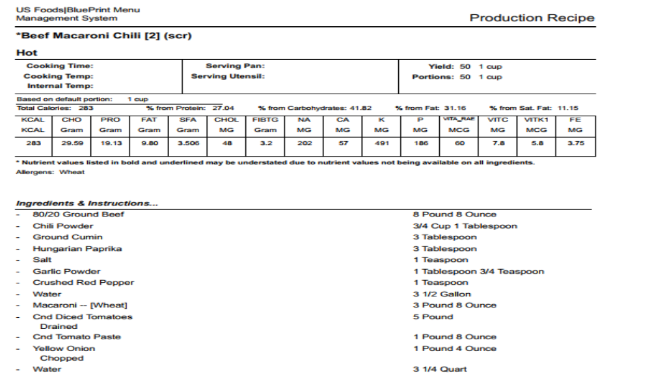
Recipe

Slide 24
1. Coloque la carne en una tetera con camisa de vapor; Cocine en su propio jugo hasta que pierda su color rosado, revolviendo para que se rompa. Escurre o quita el exceso de grasa. -CCP: Cocine a una temperatura interna mínima de 160 grados F (71 grados C) durante 15 segundos.
2. Combine el chile en polvo, el comino, el pimentón, la sal, el ajo en polvo y el pimiento rojo. Agregue a la carne cocida.
3. Cocine los macarrones en la primera cantidad de agua indicada.
4. Combine los tomates cortados en cubitos, la pasta de tomate, las cebollas picadas y la segunda cantidad de agua en la carne; llevar a fuego lento; cubrir; cocine 30 minutos. NO HERVIR. Revuelva de vez en cuando.
5. Agregue los macarrones cocidos, combine bien. -CCP: Cocine a una temperatura interna mínima de 140 grados F (60 grados C) durante 15 segundos. CCP: Sostenga o sirva alimentos calientes a 140 grados F o más..
Indicaciones

Slide 25
¿Qué pasa con la previsión??
La previsión consiste en estimar las necesidades futuras de los elementos del menú en función de sus propias instalaciones. Identifica la cantidad de alimentos que se deben producir y la cantidad de alimentos que se deben pedir.
Resultados de pronóstico efectivos en:
Operaciones fluidas, ya que los productos están disponibles cuando se necesitan Satisfacción, ya que los participantes reciben la comida que esperan Control de costes, minimizando el desperdicio de alimentos
Notes:
Basado en el historial (escasez o sobras) y los aportes de los participantes

Slide 26
PIDA OPINIÓN!
Conoce a tu comunidad y sus preferencias. Puede hacer esto de la siguiente manera::
Conversaciones informales encuestas Seguimiento de la cantidad de desperdicio de alimentos
Ten cuidado con los sesgos. ¿Te resistes a poner algo en el menú solo porque no te gusta??
Notes:
Asegúrate de que las conversaciones se lleven a cabo con diferentes personas, no con las mismas personas cada vez. Al hacer un seguimiento del desperdicio de alimentos, averigüe por qué (cómo se prepararon, especias, temperatura, textura, etc.) se desechan.

Slide 27
Otras consideraciones a la hora de preparar un menú
¿Tus empleados tienen la formación necesaria? ¿Tienes el equipo adecuado? ¿Cuenta con los recursos necesarios y la disponibilidad de los productos? (¿Los productos son estacionales?)

Slide 28
Tenga en cuenta la seguridad alimentaria al planificar el menú
Limpio | Separar | Cocinar | Frío
La higiene personal es una prioridad. Use las técnicas correctas de lavado de manos y la estación de lavado. Lavar, enjuagar, desinfectar las superficies. Guantes (una tarea para cada par). | Los alimentos se mantienen separados para evitar la contaminación cruzada. | Cocine a la temperatura interna mínima. Use termómetros para alimentos. Mantenga el libro de registro temporal. Mantener las temperaturas de mantenimiento. | Refrigere o congele dentro de los tiempos recomendados. Guarde los registros de temperatura para el refrigerador y congele. Zona de peligro: De 41° a 135° Etiquetar y fechar los alimentos.
Notes:
¡Nuestra capacitación anual sobre seguridad alimentaria llegará pronto!

Slide 29
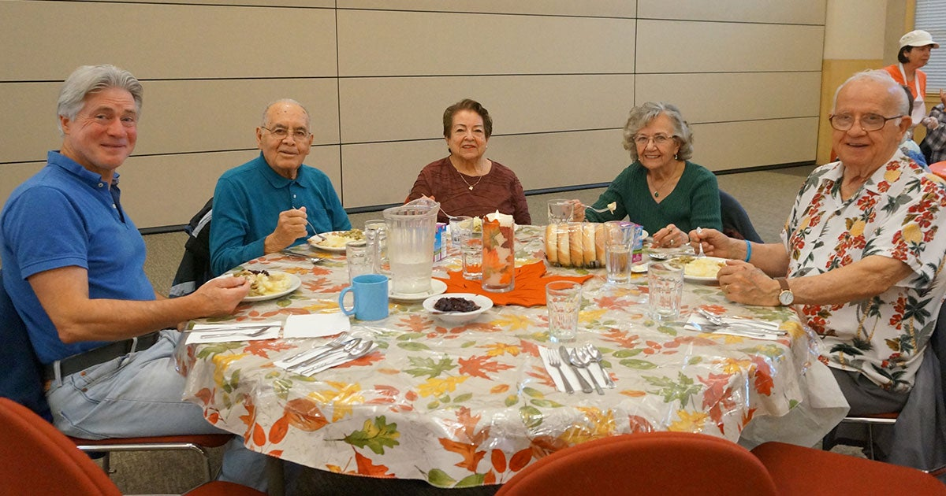
La experiencia gastronómica
A la hora de planificar tus menús, piensa en cómo puedes hacer que la "experiencia" de comer sea más agradable para tus participantes.
¡Es más que una comida! (socialización y conexión con los demás)
Otras cosas a tener en cuenta para una experiencia gastronómica agradable:
Textura y fácil acceso: Las manzanas enteras son duras para los dientes, córtelas en rodajas y agregue un poco de canela. Las naranjas enteras son difíciles de pelar, córtalas en rodajas para que sean más fáciles de manipular. Corta la ensalada en trozos pequeños.
Notes:
ncoa.org

Slide 30
Considere a quién está sirviendo
No es inusual que los adultos mayores tengan algunos problemas de salud. Algunas otras cosas que querrás tener en cuenta a la hora de planificar tus menús son: Elige alimentos sin azúcares añadidos Elija alimentos con grasas saturadas bajas Elija alimentos bajos en sodio

Slide 31
Las "9 grandes" alergias alimentarias
#9 - Sésamo (se hizo oficial en enero de 2023)
#8 - Soy
#7 - Trigo
#6 - Peces (con aletas))
#5 -Huevos
#4 - Frutos secos
#3 - Cacahuetes
#2 - Leche
Y la alergia alimentaria # 1 en los EE. UU. es - - - - - - Marisco
Dato curioso: La lista de alérgenos alimentarios será diferente para otros países y regiones del mundo.
Mantente informado... de los ingredientes de las comidas que estás preparando.
Notes:
No necesariamente evite estos alimentos, pero esté atento si uno de sus participantes pregunta al respecto. Limite el contacto cruzado.

Slide 32
¡NUEVO! A partir de octubre, envíe sus menús para su aprobación con DOS meses de anticipación. Por ejemplo: el menú de diciembre debe presentarse en octubre. Envíe uno o dos menús a la vez (no más). (Los precios y la disponibilidad de los productos pueden cambiar. Si se usa New Mexico Grown, los productos pueden variar).
¡Envíe su menú en formato Word, por favor! La plantilla está disponible en nuestro sitio web.

Slide 33
Razones para los cambios en el menú:
Los requisitos de nutrientes o el patrón de comidas no se cumplieron para la semana, por lo que se tuvo que agregar un artículo (es decir, fruta, verdura, pan, etc.).)
Un elemento del menú es demasiado similar a otro elemento en la misma semana o mes, o se está sirviendo el mismo plato principal (es decir, enchiladas de chile rojo y enchiladas de chile verde, pollo a la barbacoa).
Tu "plato" necesita algo de color. (Comenzamos nuestra comida con nuestros ojos!)

Slide 34
Using Already Approved Menus
Choose a menu that works for you and your participants.
Make sure to choose one that uses the same % milk as you do.
Make sure to choose one that has the same number of days that you need.
Label each week with the approved menu you are using or include it in your email when you submit your menu.
Notes:
Approved menus must be kept for three years.

Slide 35
Un ejemplo
Corta y pega el menú que vas a utilizar.
Notes:
Or send us the menu and include the approved weeks in your email.

Slide 36
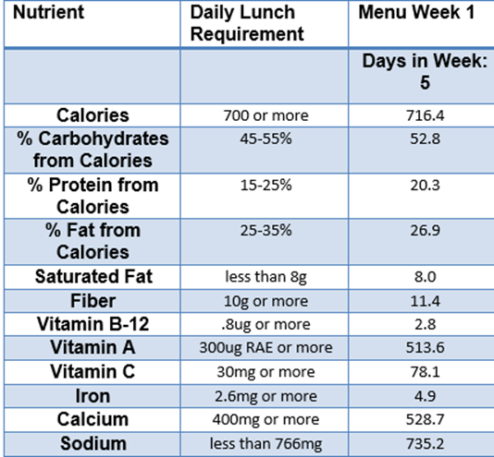
A continuación, añada el análisis nutricional de esa semana del menú aprobado

Slide 37
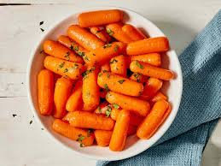
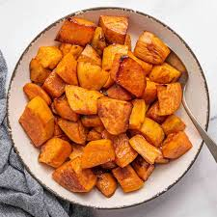
Hacer sustituciones A veces puede ser necesario hacer una sustitución.
Al hacer sustituciones, el artículo utilizado debe incluir nutrientes similares al que se está sustituyendo.
Ejemplos: Acelgas para espinacas o col rizada Batatas para calabaza Brócoli para judías verdes
Siempre reemplace el artículo, no lo deje fuera del menú.
Notes:
Sustituya las verduras con almidón también por otras verduras con almidón

Slide 38
Para su información!
Per ACL:
Los menús de los centros para personas mayores deben cumplir con el requisito de 1/3 de DRI. Sin embargo, si un consumidor no quiere un elemento del menú, puede negarse a obtener ese artículo. Por ejemplo: La leche debe estar visiblemente disponible, pero el consumidor no tiene que tomarla.
Si su comida no cumple con el requisito de 1/3 de DRI, no puede reclamar ese reembolso.

Slide 39
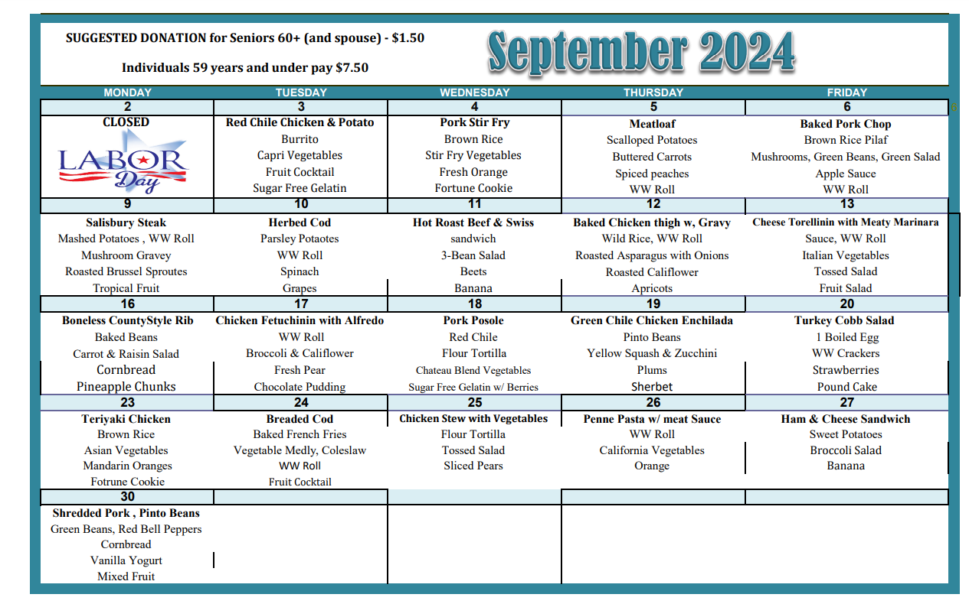
Sitios web
Por favor, actualice los menús de sus sitios web.

Slide 40
Recursos
Healthy Aging https://healthyaging.net/travel/september-is-healthy-aging-month-2/
Nutrition and Aging Resource Center https://acl.gov/senior-nutrition/browse-resources and
https://acl.gov/senior-nutrition/ican
The Association of Nutrition & Foodservice Professionals (Edge Magazine) https://www.anfponline.org/
Legvold, Salisbury, and Perl (2020) Foodservice Management – by Design, Third Edition
US Foods
https://www.usfoods.com/content/dam/usf/pdf/National_Sales/imprints/standardized-recipes/Imprints_Standardized_Recipes.pdf
2024 Non-Metro Area Agency on Aging Policies and Procedures Manual https://www.nonmetroaaa.com/provider-portal (below the Nutrition Services Information)

Slide 42
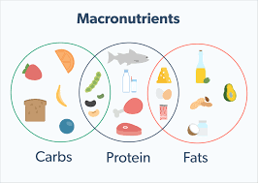
Verdadero o falso?
Los macronutrientes se incluyen en el análisis nutricional.

Slide 43
Elige la mejor respuesta
Recetas estandarizadas:
Proporcionar consistencia
debe ser juzgado y rejuzgado
Ayude a controlar el costo/inventario de alimentos
Todo lo anterior

Slide 44
¿Qué artículo se ha añadido más recientemente a la lista de alérgenos de los "9 grandes"??
Ajo
Apio
Sésamo
Mostaza

Slide 45
Verdadero o falso?
Se recomienda enviar al menos 6 meses de menús para su aprobación.

Slide 46
Cuando utilice menús ya aprobados, asegúrese de tener en cuenta: (elija todos los que correspondan)
Tipo de leche utilizada
Cuántos días está abierto el centro durante la semana
Disponibilidad de artículos
Preferencias de los participantes

